Slide 1
2024-25 I REYINYON ANYÈL
retrèt Septanm 11, 2024 5pm
Ajanda Aswè a: Fanmi byenveni yo Benefis pwogram I nou an Objektif Plan Amelyorasyon Lekòl Orè Tès la Fòmasyon levasyon paran/Evènman Kontra lekòl Paran dwa pou konnen Sòti glise
FY25
Notes:
The purpose of the annual meeting is to explain this year’s Title I program to your families. Feel free to adjust the agenda, I’ve just given you a sample.

Slide 2
KI MWEN YE?
I se pi gwo pwogram federal pou sipòte edikasyon! Lajan mwen dwe itilize pou bagay sa yo: Sipòte kwasans akademik tout elèv ki ale nan lekòl I yo. Bay sipò siplemantè pou elèv sa yo ki pi lwen nan satisfè estanda eta a. Fanmi fòmasyon epi bay resous pou yo ka ede pitit yo avèk siksè nan kay ak amelyore akonplisman akademik.
FY25

Slide 3
KI MOUN KI DESIDE KIJAN YO ITILIZE LAJAN?
Ekip administratif ou konsidere done ak fidbak kolekte pandan tout ane lekòl la pou ekri Plan I lekòl la. Ekip la nan Turner Elementary se Ashley Toll ak Sara Keller. Chak lekòl gen yon Konsèy Konsiltatif Lekòl (SAC) ki konpoze paran, pwofesè, anplwaye, manm kominotè, administratè, ak elèv (nan lekòl mwayen ak lekòl segondè) ki revize Plan I ak fè sijesyon. Tanpri konsidere rantre nan Konsèy Konsiltati Lekòl la ... nou bezwen vwa ou! Kopi Plan Amelyorasyon I ak Plan Amelyorasyon Lekòl la disponib pou fanmi ki nan I Paran Notebook nan biwo devan an.
FY25

Slide 4
Kouman mwen jwenn lajan pou ede lekòl nou an ane sa a?
(Turner) yo bay ak $344,736 pou peye pou pwofesè ki trè kalifye, antrenè ansèyman, devlopman pwofesyonèl pou pwofesè, ak pwogram pou elèv nou yo. Lajan Lekòl la peye pou bagay sa yo: Entèvansyonis yo Antrenè Matematik Antrenè alfabè (0.5 finanse pa distri) Materyèl entèvansyon, materyèl angajman fanmi, teknoloji, devlopman pwofesyonèl 5yèm ane Turner yo patisipe tou nan pwogram STARBASE Tout mwen lajan sipòte plan Amelyorasyon Lekòl nou an (SIP).
FY25
Notes:
On this page you might want to explain to families when interventions will start, how students are selected, etc.

Slide 5
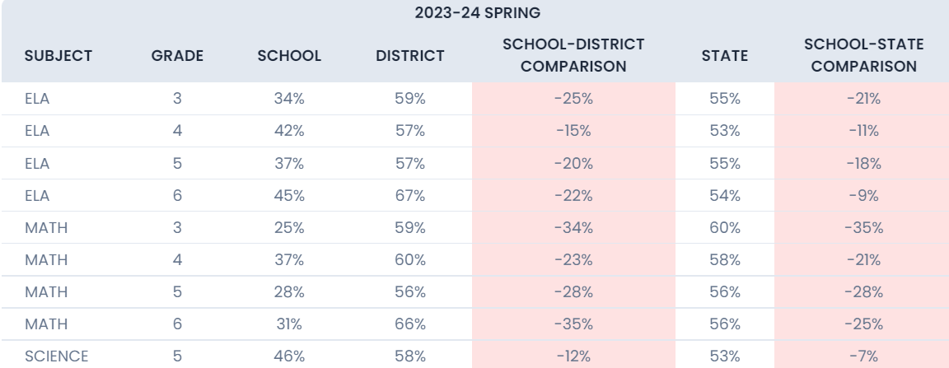
REZILTA EVALYASYON 2023-24
FY25

Slide 6
PLAN AMELYORASYON LEKÒL 2024-25 (SIP) (SIP) OBJEKTIF
Objektif 1: Klas K-2 : Pa akonplisman alfabè 2025 STAR ap ogmante pa 15%. Nou pral siveyans ELA konpetans nan STAR pwogrè alfabetizasyon bonè pwogrè. Klas 3yèm-5yèm: Pa sezon prentan 2025 VIT, siksè alfabetizasyon ap ogmante pa 15%. Nou pral siveyans ELA konpetans nan evalyasyon pwogrè VIST. Ki jan: Kagan Cooperative Learning Estrikti, k ap travay ak antrenè, itilize entèvansyonis
Objektif 2yèm: Klas K-2yèm: nivo siveyans klas endike yon bezwen pou enstriksyon matematik eksplisit nan klas K-2yèm ane pou diminye kantite elèv k ap antre nan nivo klas ki anba a. done i-Pare endike ke se sèlman 19% nan elèv klas twazyèm ane k ap antre nan ane a sou nivo klas. 23% nan twazyèm ane aktyèl yo ap antre nan 2 oswa plis nivo klas anba a nan matematik. Done tandans sa a endike yon aksyon priyorite se amelyore livrezon ansèyman nan klas K-2yèm. Baze sou prentan an i-Pare matematik dyagnostik, 70% nan 1ye ane, 90% nan 2yèm ane, ak 81% nan 3yèm ane yo ap kòmanse nivo klas 24-25 ki anba a. Ki jan: Kagan Cooperative Learning Estrikti, k ap travay ak antrenè, itilize entèvansyonis
FY25
Notes:
We want families to see that what school are spending their Title I money on is directly tied to the SIP goals.

Slide 7
ESTANDA EDIKASYONÈL Florid yo
Estanda kontni akademik Florid etabli gwo atant pou tout elèv ki nan domèn lekti, matematik, ekri ak syans Reflechi Florida pou panse Elèv ekselan (B.E.T.) Estanda pou Atizay Lang ak Matematik idantifye sa pitit ou bezwen konnen e li kapab fè. Ou ka jwenn enfòmasyon nan: www.cpalms.org Klike sou "Estanda yo" tab nan tèt la nan paj la Si ou bezwen èd pou jwenn aksè nan estanda anvan epòk nou an sou Kalm tanpri mande pwofesè ☺ pitit ou a
FY25

Slide 8
EVALYASYON LEKÒL 2024-25
STAR & tès VIT: PM1 (3-6) Kopi papye rezilta tès yo pral voye lakay paran yo apre fenèt tès la fini. PM1 3-6 8/27-8/28; K-2 9/10-9/11 PM2 3-6 12 / 3-12/4; K-2 12/10-12/11 PM3 4-6 5/1 & a 5/6; K-2 4/22-4/23 Kourikoulòm: ELA - Reflèks (K-5); SAVAAS (6th); Matematik – ; Syans
Paran yo ak fanmi yo ka mande pou yo revize nòt tès pitit yo a revize/eksplike yo pa yon manm pèsonèl lekòl la nenpòt kilè! Tanpri kite pwofesè pitit ou a konnen si sa ta renmen opòtinite sa a!
FY25

Slide 9
REZILTA SONDAJ PARAN YO
Paran yo te mande plis nuit amizan. Nou ap pote tounen Trick oswa Trete lannwit ak Dr Seuss nwit Tanpri asire w ke ou kontakte pwofesè pitit ou a atravè ane lekòl la pa telefòn oswa imèl Paran yo te deklare ke Imèl ak bilding konsantre yo se pi bon fòm kominikasyon nan lekòl la Nou ap chèche pou plis patisipasyon nan sondaj sa yo. Tanpri dwe gade nan imèl FOCUS ou, sit entènèt ak / oswa Facebook pou plis opòtinite pou opòtinite.
FY25
FY25

Slide 10
PLAN ANGAJMAN PARAN ak fanmi (PFEP)
Chak lekòl I dwe ekri chak ane, avèk opinyon nan men fanmi yo, pwofesè yo, ak manm kominote a yon plan pou Paran ak Angajman Lafanmi (PFEP). Fanmi yo pral resevwa yon bwochi mete aksan sou pati prensipal PFEP nou an. Evènman lejand 2024-25 Nou pral gen plizyè paran ak evènman fanmi pandan tout ane lekòl la. Trick oswa Trete, Matematik lannwit, Syans Gross Out lannwit, Dr Seuss nwit - tanpri tcheke bilten nou an, sit entènèt ak / oswa paj Facebook pou notifikasyon.
Ou ka jwenn Plan Angajman Paran ak Fanmi (PFEP) nan Kaye I Paran Kaye devan biwo a, sou sit entènèt nou an anba "I", oswa sou sit entènèt distri a anba "Pwogram Federal", lè sa a "I".
FY25
Notes:
Tell families when they will be getting the PFEP brochures, if not being given out the night of your annual meeting. Also let them know they will be in your front office with the Title I Parent Notebook.

Slide 11
KONTRA PARAN AK PARAN
Chak lekòl dwe gen yon Kontra Lekòl-Paran ki devlope ansanm ak paran yo. Kontra enfòmèl ant yo dekri kijan paran yo, tout anplwaye lekòl la, ak elèv yo pral pataje responsablite pou akonplisman elèv akademik. Kontra a oblije revize chak ane lè l sèvi avèk opinyon nan men paran, elèv yo, ak pwofesè yo.
FFY25
Y25

Slide 12
KONTRA PARAN 2024-25 PARAN
Travay ansanm pou siksè: Nan pwofesè salklas yo pral planifye epi yo bay-wo kalite leson ki baze sou ki pèmèt elèv yo satisfè estanda akademik eta a. Fanmi lakay yo ap asire pitit yo ale lekòl regilyèman, rive alè epi yo prepare pou aprann. Elèv responsablite elèv yo pral pataje responsablite pou amelyore akonplisman akademik, vini prepare pou klas, devwa ak devwa devwa. Kominikasyon se kritik! Tanpri asire w pwofesè pitit ou a gen enfòmasyon kontak ajou. Lekòl nou an itilize Imèl KONSANTRE. Souvan, de fason kominikasyon ant pwofesè yo ak fanmi yo mennen nan fè konfyans relasyon ak yon ane lekòl pozitif.
FFY25
Notes:
This page is just an overview of your school compact. You do not need to copy/paste your compact on the page. Keep it simple, with the most important things you want your families to remember about the compact.

Slide 13
Paran yo dwa-a-konnen
Si pwofesè pitit ou a kalifye ak eta sètifye pou klas ak sijè y ap anseye yo. Paran yo ka mande enfòmasyon konsènan kalifikasyon pwofesyonèl pwofesyonèl pwofesè salklas pitit yo a nenpòt ki lè. Asistan ansèyman an k ap travay avèk pitit ou a trè kalifye. Si yo te anseye pitit ou a pandan 4 oswa plis semèn youn apre lòt, yon pwofesè ki pa satisfè sètifikasyon leta oswa lisans. Paran yo ap resevwa avyon pou yo ekri. Pwogrè akademik pitit ou a: rezilta tès estanda (STAR, VIST), rezilta entèvansyon/ pwogrè siveyans, ak nòt salklas yo
FFY25

Slide 14
KONSÈY POU SIKSÈ:
Kominike avèk pwofesè pitit ou a souvan pandan tout ane a! Kòmanse nan kòmansman ane a ... ki jan ou vle kominike youn ak lòt? Bay opinyon ou sou Plan I lekòl yo (tanpri ranpli glise sòti, Google Fòm, sondaj, elatriye) Konsidere rantre nan Konsèy Konsiltatif Lekòl (SAC) oubyen Ekip Lidèchip Paran distri a. Kite vwa ou tande vwa ou! Turner gen yon Sant Resous Paran ki bay materyèl fanmi yo ka tcheke deyò pou itilize lakay yo. Ou ka mande pwofesè pitit ou a pou materyèl pou ede w lakay ou. Rive jwenn soti nan Megan Arnold (arnold.megan@brevardschools.org) pou diskite sou materyèl ki disponib FY25
Notes:
Discuss your parent resource room, what is offered, and what is available. If you don’t have a room with materials, how do parents go about getting them (check out system, etc.)

Slide 15
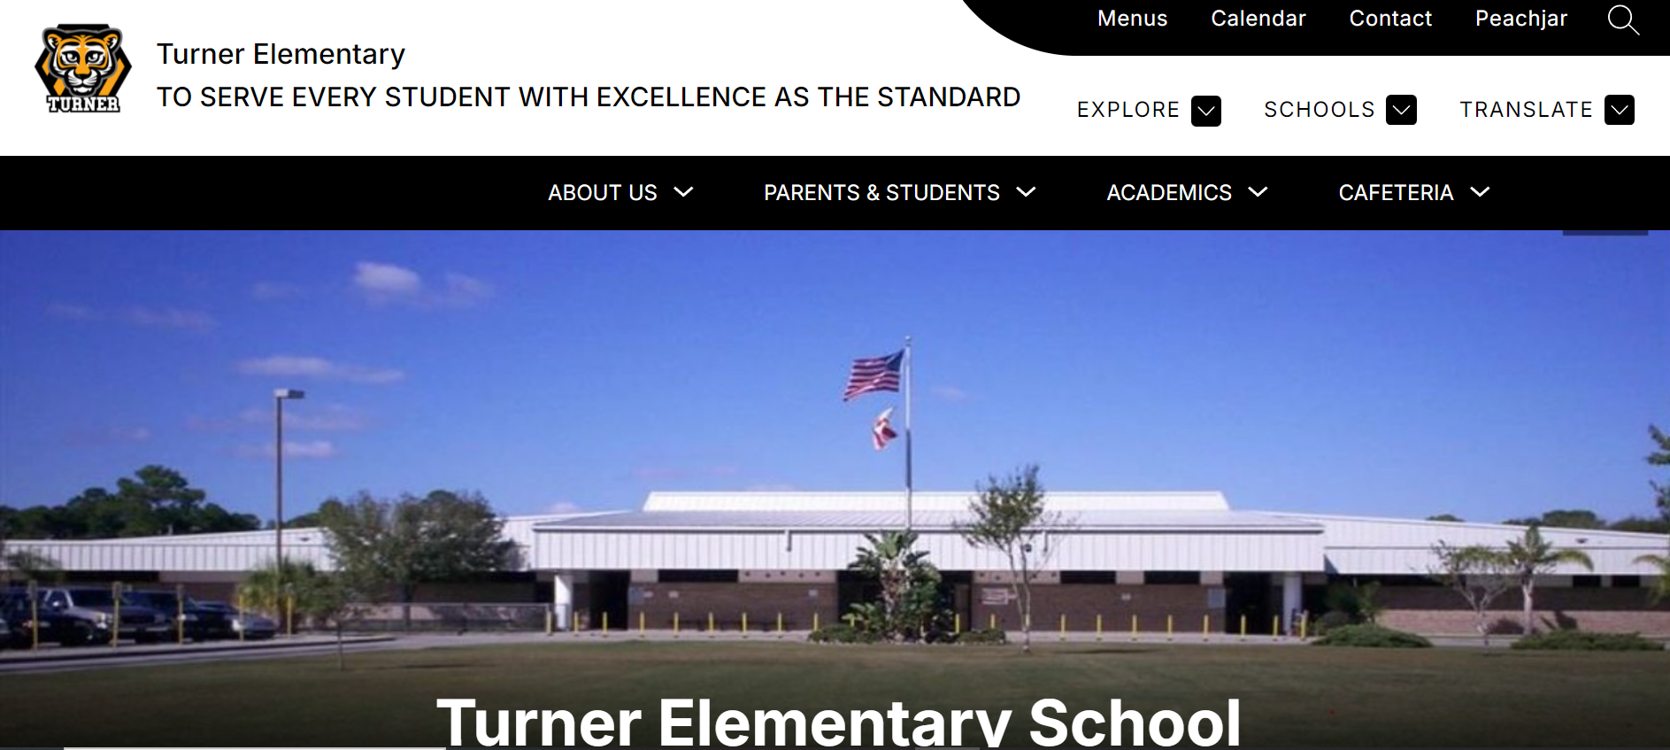
FASON POU RETE ENFÒME
https://turner.brevardschools.org/
Swiv nou sou Facebook: Jan F. https://www.facebook.com/TurnerElementaryOfficialSite elemantè retrèt
FY25
Notes:
Pull up your school website, show parents how to get to the Title I page and other important areas. This is important because we have a totally new website, and some families may not know how to navigate it yet.

Slide 16
ANVAN OU KITE!
Pa bliye enskri pou kont KONSANTRE ou. Kontwole nòt pitit ou a epi rete an kontak ak pwofesè yo! Tanpri konsidere sèvi kòm volontè nan salklas pitit ou a ane sa a! Nou ta renmen genyen ou! Tanpri ranpli fòm reyinyon anyèl la. Opinyon w gen enpòtans pou nou!
FFY25
Y25

